Slide 1


Slide 2

ALS U HET WILT
HELP DAN MEE
OM ERVOOR TE ZORGEN DAT HET ER KOMT

Slide 3
BASISINKOMEN ?
WAAR HEBBEN WE HET OVER?

Slide 4

ONVOORWAARDELIJK BASISINKOMEN
iedereen
individueel
onvoorwaardelijk
hoog genoeg

Slide 5



Slide 6
GRATIS GELD ?
GEEN SPRAKE VAN
EEN RECHT
NATUUR
CULTUUR/WELVAART

Slide 7

GEEN COMMUNISME !

Slide 8
HOE WORDT IEDEREEN ER BETER VAN ?
NOOIT MEER ONDER DE ARMOEDGRENS
VRIJ VAN BETUTTELING
RUIMTE OM UIT TE ZOEKEN WAT JE PAKKIE AN IS

Slide 9
ARBEID ≠ LOONARBEID
RECHT OP LOONARBEID ≠ LOONARBEIDPLICHT
IS ER WEL WERK VOOR IEDEREEN ?
Notes:
ARBEID ≠ LOONARBEID:
Leven = werken = arbeid
Alles wat we tijdens ons leven doen is werken = arbeid
Alle vrijwilligerswerk is werk = arbeid
Al het zorgen voor gezin = werk = arbeid
Alle mantelzorg = werk = arbeid
RECHT OP LOONARBEID ≠ LOONARBEIDSPLICHT
IS ER WELWERK VOOR IEDEREEN ?

Slide 10
THEMA’S
Economisch dal
Vaste lasten ↑
Huurprijzen ↑
Eigen bijdrage ↑
Huizenprijzen ↓
(Consumenten-) vertrouwen ↓
Marktdenken
Fraude
Vraag ↓/ Productie ↓
Bezuinigen
Massa ontslagen/ werkeloosheid
Minima/pensioenen ↓

Slide 11
OPLOSSINGEN VOOR | BASISINKOMEN | BASISBAAN | PROHEF
Economisch dal ? | ? | ? | ?
Vaste lasten ↑ ? | ? | ? | ?
Huurprijzen ↑ ? | ? | ? | ?
Eigen bijdrage ↑ ? | ? | ? | ?
Huizenprijzen ↓ ? | ? | ? | ?
(Consumenten)vertrouwen ↓ ? | ? | ? | ?
Marktdenken ? | ? | ? | ?
Fraude ? | ? | ? | ?
Vraag ↓/ Productie ↓ ? | ? | ? | ?
Bezuinigen ? | ? | ? | ?
Massa ontslagen/ werkeloosheid ? | + | + | +
Minima/pensioenen ↓ ? | + | ? | ?

Slide 12
OPLOSSINGEN VOOR | BASISINKOMEN | BASISBAAN | PROHEF
Regelgeving ↓ ? | + | ? | -
Discriminatie ? | + | - | -
Bevoogding ? | + | - | -
Controle ? | + | - | -
≤ Armoedegrens ? | + | - | -
“arbeidsaanbod” ? | ↑ | Arbeidsdwang | ±
Sociale cohesie ? | ↑ | ? | ?
Fraude ? | - | ? | ?
Uitkeringen ? | ? | ? | ?
Zwart werken? | - | ? | ?
Verdringing ? | - | + | -

Slide 13
NU | MAATSCHAPPELIJKE ZEKERHEID | VBi
↓ | Kosten die de pan uitrijzen | ↑
↓ | Gezondheidszorg | ↑
↓ | Sociale cohesie | ↑
↓ | Sociale onrust | ↑
↓ | Criminaliteit | ↑
↓ | Onderwijs | ↑
↓ | voeding | ↑
↓ | “hygiëne” | ↑
Notes:
Doorgaan met ons huidige financiële bestel
waaronder het zorgen voor sociale zekerheid ook valt,
zorgt alleen maar voor
toename van bovengenoemde gevolgen van langdurige armoede,
want veel mensen leven met dit systeem langdurig met een financieel te kort.
Het zorgen voor een basisinkomen kan deze misstanden de wereld uit helpen.

Slide 14
BASISBANEN ?
SCHOONMAKEN/GRAFFITI | MAALTIJDVERZORGING
ADMINISTRATIEF WERK (WAAR?) | OUDERENVERVOER
MILITAIRE DIENST | KINDEROPVANG
OUDERENZORG | GROENONDERHOUD
TOMATEN PLUKKEN | POLITIE ASSISTENT
THUISHULP | BUDGETTERINGSHULP
CONCIËRGEWERK | TAALLESHULP
BIBLIOTHEEKWERK | COMPUTERHULP
SPORTINSTRUCTIE | UITSTAPJESHULP
MUZIEKONDERWIJS | KLUSSENHULP
ONDERWIJSASSISTENT | REPARATIEHULP
NASCHOOLSE OPVANG | STRAATONDERHOUD

Slide 15
FINANCIERING ? | BASISINKOMEN | BASISBAAN | PROHEF
Inkomsten | ± | ? | +
Kapitaal | + | ? | ?
Omzet | + | ? | ?
Consumptie | + | ? | ?
BOW | + | ? | ?
Financiële transacties | + | ? | ?
Vermogen | + | ? | ?
100% schijf > 70% | + | ? | ?

Slide 16
Niet te betalen?
% | Inkomen, vermogen
100 | ______________________________________________________________________________ ______________________________________________________________________________
70 |  | € ……………………………
10 |  | € 15.650,00 netto/jaar
Notes:
Bij alle onderzoek naar inkomens en vermogensongelijkheid is men er ook achter gekomen dat mensen die in de klasse boven de 70e percentiel gevonden worden, niet gelukkiger zijn dan de andere mensen boven modaal.
Wat ligt er meer voor de hand dan alles boven de 70e percentiel af te romen en de opbrengst te storten in een nationaal fonds ter bekostiging van het basisinkomen?
De bedragen zouden moeten worden bepaald door een onafhankelijke basis inkomen bestuur/Comité, waarvan de samenstelling wisselt met een roulerend lidmaatschap van vijf jaar, zodat het niet kan worden gemanipuleerd door politici die campagnevoeren voor een herverkiezing.
De bedragen voor het basisinkomen en de andere toeslagen moeten komen uit soevereine kapitaalfondsen
gekoppeld aan de geleidelijke afschaffing van het ongelooflijke aantal subsidies aan bedrijven en de rijken van vandaag. De opbrengst daarvan moet worden gestort in een nationaal fonds waarin ook een deel van de winsten van de natuurlijke hulpbronnen of hightech winst of octrooien zou gaan. Deze fondsen zouden kunnen worden geïnvesteerd en de opbrengsten zouden kunnen worden gebruikt voor de financiering van regelmatige betalingen aan alle legale ingezetenen, als een recht.

Slide 17
TOEKOMSTPERSPECTIEF
Begin met een partieel basisinkomen zoals dat door het SCB en CBS niet veel toereikend maar toereikend wordt genoemd ( = € 1061/mnd in 2013, netto)
Verhoog het met een stabiliserend bedrag
Geef de mensen met een chronische ziekte, handicap of andere bijzondere lasten een passende toeslag
Notes:
begin met een partieel basisinkomen
om iedereen eraan te laten wennen en te laten merken dat de meeste mensen hier niet genoeg aan hebben en op zoek gaan naar andere inkomsten. Op zoek naar mogelijkheden om hun situatie en die van hun kinderen te verbeteren.
Verhoog het naar een niveau dat door het SCB en CBS niet veel toereikend maar toereikend wordt genoemd
Geef daarbovenop een stabiliserend bedrag dat stijgt in tijden dat het slecht gaat en daalt wanneer het goed gaat, zodat het een stimulerend en stabiliserend effect zal hebben op de economie.
Geef de mensen met een chronische ziekte, handicap of andere bijzondere lasten een passende toeslag
de bedragen zouden moeten worden bepaald door een
onafhankelijke basis inkomen bestuur/Comité,
met een roulerend lidmaatschap van vijf jaar,
zodat het niet kan worden gemanipuleerd door politici die campagnevoeren voor een herverkiezing
Uit soevereine kapitaalfondsen
gekoppeld aan de geleidelijke afschaffing van het ongelooflijke aantal subsidies aan bedrijven en de rijken vandaag.
een nationaal fonds
waarin een deel van de winsten
van de natuurlijke hulpbronnen
of hightech winst of octrooien zou gaan.
Deze fondsen zouden kunnen worden geïnvesteerd en de opbrengsten zouden kunnen worden gebruikt voor de financiering van regelmatige betalingen aan alle legale ingezetenen, als een recht

Slide 18
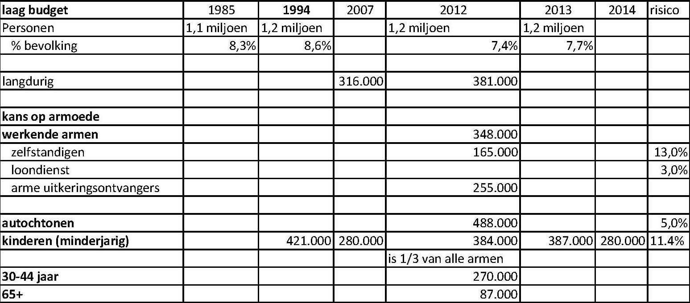
Hoeveel armoede bestaat er? vlg. budgetbenadering
030 253
Notes:
Het aantal mensen met een inkomen onder het niet-veel-maar-toereikendcriterium is sinds 2007 met ruim 350.000 personen toegenomen, tot 1,2 miljoen in de voorlopige cijfers over 2012. Procentueel was tussen 2007 en 2012 sprake van een toename van 5.4% naar 7,6%; deze groeiende armoede deed zich voor twee derde voor in 2011-2012.
Ongeveer een derde van de armen (381.000 mensen, 2,7%) verkeerde in 2012 al drie jaar of langer onder de grens. Ten opzichte van 2011 nam deze langdurige arme groep met 65.000 personen toe (+0,5 procentpunt). Het strengere basisbehoeftencriterium vertoont dezelfde trend: in 2012 hadden 811.000 mensen (5,1% van de bevolking) een inkomen beneden deze armoedenorm .
In 2012 was het armoedepeil het hoogste dat sinds de eeuwwisseling is gemeten, maar lag het nog beneden de piek van 1994. Toen verkeerden ruim 1,2 miljoen mensen (8,6%) onder het niet-veel-maar-toereikendcriterium. Het aantal armen overtreft inmiddels wel dat van het midden van de jaren tachtig van de vorige eeuw, al is het percentage nog steeds lager als gevolg van de bevolkingsgroei. In 1985 waren er 1,1 miljoen arme mensen, wat overeenkomt met 8,3% van de toenmalige bevolking. Kleine stijging verwacht in 2013, lichte afname in 2014 De ramingen duiden erop dat de armoede in 2013 nog iets verder toeneemt (+0,1 procentpunt), maar dat het historisch hoogtepunt ook in dit jaar niet wordt bereikt. Naar verwachting zijn er in 2013 ruim 1,2 miljoen armen, ongeveer 25.000 minder dan in 1994. Procentueel blijft het verschil nog aanzienlijk: in 2013 zal naar verwachting 7,7% van alle Nederlanders arm zijn, 0,9 procentpunt minder dan tijdens het historisch hoogtepunt van de laatste decennia. In de raming zijn de effecten verwerkt van het recente begrotingsakkoord. Naar verwachting zal in 2014 de armoede op basis van het niet-veel-maar-toereikendcriterium licht dalen (-oa procentpunt), waardoor ze iets lager uitkomt dan in 2012 (7,4%, iets minder dan 1,2 miljoen personen).
Arme alleenstaande moeders, bijstandontvangers en migranten Armoede verschilt meestal niet naar geslacht, maar bij alleenstaande moeders met minderjarige kinderen is het risico (24%) veel groter dan bij vaders (15%). Dat heeft ook te maken met de grotere bijstandsafhankelijkheid. Van de volwassen ontvangers van een bijstandsuitkering in 2012 verkeert 47% onder het niet-veel-maar-toereikendcriterium.
Het armoederisico is ook hoog bij mensen van buitenlandse komaf, in het bijzonder uit Marokko, Turkije, de nieuwe E u-lidstaten, de Antillen en Aruba, en landen die vroeger deel uitmaakten van de Sovjet-Unie. Bij deze groepen ligt het armoedepercentage tussen de 17% en 22%. Het risico is daarentegen veel lager bij mensen afkomstig uit Indonesië (6%), de oude EU-lidstaten (8%) en Suriname (10%). Ook veel werkende armen en autochtonen
Hoewel het armoedepercentage bij werkenden verhoudingsgewijs laag is (5%), zijn er in 2012 meer arme werkenden (348.000) dan arme uitkeringsontvangers (255.000). Dat houdt verband met de grote omvang van de werkzame beroepsbevolking. Bijna de helft van de 'werkende armen' bestond in 2012 uit zelfstandigen (165.000), die ook een veel groter armoederisico hebben dan mensen in loondienst (13% versus 3%).
Ook bij de autochtonen zien we dat de groepsomvang ervoor zorgt dat in 2012 het absolute aantal armen onder hen (488.000 personen) groter is dan onder de migranten, ook al is het armoederisico onder autochtonen laag (5%).
Hoog armoederisico bij kinderen Minderjarigen lopen meer risico op armoede dan volwassenen; en van alle leeftijdsgroepen is het armoedepercentage het hoogst bij kinderen jonger dan 12 jaar. In 2012 verbleef 11.4% van de minderjarigen in een huishouden met een inkomen onder het niet-veel-maar-toereikendcriterium; dat komt overeen met 384.000 armen jonger dan 18 jaar. Ongeveer een derde van alle armen is dus minderjarig. Sinds 2007 zijn er ruim 100.000 arme minderjarigen bijgekomen (+3.4 procentpunt). Volgens de raming loopt dit in 2013 op tot 387.000, maar zal in 2014 sprake zijn van een daling naar 380.000 (11,5%) arme kinderen en jongeren. Zowel het aantal als het percentage ligt dan nog beneden het hoogtepunt van 1994, toen 421.000 minderjarigen (13%) deel uitmaakten van een arm gezin .
... vooral als ze van allochtone komaf zijn, in grotere gezinnen leven, en in de bijstand ... De armoedeprevalentie is in 2012 hoog (26%-33%) bij minderjarigen afkomstig uit Marokko, Turkije, Polen, de overige 'nieuwe' EU-lidstaten, en de staten van de voormalige Sovjet-Unie. Ook verblijf in een groot gezin gaat samen met een verhoogd risico. Voor enig kinderen in eenoudergezinnen is het armoederisico 17%, maar dit loopt op naar 55% als zij twee of meer broers of zussen hebben. Bij kinderen die bij beide ouders wonen, is dit respectievelijk 7% en 15%. Van de minderjarigen in bijstandsgezinnen verkeert 60% beneden het niet-veel-maar-toereikendcriterium; dat komt overeen met bijna roo.ooo arme kinderen en jongeren tot 18 jaar. .maar de meeste arme minderjarigen zijn autochtoon en hebben werkende
ouders
Uit de absolute aantallen komt een ander beeld naar voren. Het merendeel van de
arme minderjarigen was in 2012 van autochtone komaf (200.000) en heeft ouders die
... vooral als ze van allochtone komaf zijn, in grotere gezinnen leven, en in de bijstand ... De armoedeprevalentie is in 2012 hoog (26%-33%) bij minderjarigen afkomstig uit Marokko, Turkije, Polen, de overige 'nieuwe' EU-lidstaten, en de staten van de voormalige Sovjet-Unie. Ook verblijf in een groot gezin gaat samen met een verhoogd risico. Voor enig kinderen in eenoudergezinnen is het armoederisico 17%, maar dit loopt op naar 55% als zij twee of meer broers of zussen hebben. Bij kinderen die bij beide ouders wonen, is dit respectievelijk 7% en 15%. Van de minderjarigen in bijstandsgezinnen verkeert 60% beneden het niet-veel-maar-toereikendcriterium; dat komt overeen met bijna roo.ooo arme kinderen en jongeren tot 18 jaar. .maar de meeste arme minderjarigen zijn autochtoon en hebben werkende
ouders
Uit de absolute aantallen komt een ander beeld naar voren. Het merendeel van de
arme minderjarigen was in 2012 van autochtone komaf (200.000) en heeft ouders die
werken (240.000). In die groepen is het armoederisico laag, maar doordat ze in totaal zo omvangrijk zijn, resulteert het toch in grote aantallen arme kinderen en jongeren. Ook hoger armoedepercentage bij dertigers en veertigers Onder de volwassenen is het armoedepercentage het hoogst bij mensen in de leeftijd van 30-44 jaar (8,5%). Het is in 2012 vrij sterk toegenomen: +28.ooo arme personen, tot een totaal van iets meer dan 270.000. Dat is echter in lijn met de ontwikkeling bij andere volwassenen, zodat de problematiek van de 'nieuwe armen' onder de dertigers en veertigers in het laatste meetjaar niet is verhevigd. Nog steeds weinig armoede bij ouderen In 2012 hadden 87.000 mensen van 65 jaar en ouder een inkomen beneden de armoedegrens. Daarmee was het armoedepercentage onder ouderen (3,2%) nog steeds het laagst van alle leeftijdsklassen, hetgeen al sinds de tweede helft van de jaren negentig het geval is. Na 2007 steeg de armoede onder 65-plussers ook minder sterk (+0,5 procentpunt) dan bij volwassenen beneden de pensioenleeftijd (+2,2 procentpunt). Naar verwachting is het armoedepercentage bij ouderen in 2014 zelfs iets lager dan in 2012 (3,1%). Door de vergrijzing loopt het absolute aantal arme ouderen in die twee jaar volgens de raming echter licht op (+3.000). Bij dit alles past de kanttekening dat een aanzienlijk deel van de ouderen de laatste jaren wel te maken heeft gekregen met achterblijvende indexatie of kortingen op hun aanvullend pensioen. Dit werkt echter niet snel door in hogere armoedecijfers. Omdat de 'kale' AOW slechts iets beneden het niet-veel-maar-toereikendcriterium ligt, is het ontvangen van enkele tientallen euro's per maand (aan huursubsidie, rente, een klein pensioen) al voldoende om volgens de hier gevolgde benadering niet arm te zijn. Het armoederisico manifesteert zich bij ouderen vooral wanneer zij worden gekort op hun AOW en niet of nauwelijks over andere inkomsten beschikken.
Decompositie van de stijgende armoede tijdens de crisis Uit een decompositie-analyse blijkt dat de toename in het totale armoedecijfer tussen 2007 en 2012 (+2,1 procent) voor een derde bij kinderen optrad, en voor twee derde bij volwassenen. De groei onder de volwassenen kwam in gelijke mate voort uit ontwikkelingen bij de niet-werkenden en bij de werkenden. Bij de inactieven was er vooral een effect van het gegroeide aantal werklozen en bijstandontvangers, en van het oplopende armoederisico bij deze twee groepen. Bij de actieven steeg het armoedepercentage enerzijds door het oplopende armoederisico van zowel mensen in loondienst als zelfstandigen, en anderzijds doordat in de werkzame bevolking het aandeel loontrekkenden is afgenomen terwijl het aandeel zelfstandigen is gegroeid. Armoede op lokaal niveau De armoedepercentages zijn in 2011 het hoogst in Amsterdam, Rotterdam, Den Haag en Vaals. De vier armste gemeenten zijn daarmee dezelfde als twee jaar eerder. Wel zijn de verschillen tussen de 'grote drie' sinds 2009 kleiner geworden. Dat komt doordat de armoede in Amsterdam (12,3% armen, +0,7 procentpunt) minder sterk toenam dan in Rotterdam (11,6%, +1,0 procentpunt) en met name Den Haag (11,4%, +1,s procentpunt). Absoluut bezien woont één op de vijf armen in de drie grootste steden, wat een sterke oververtegenwoordiging inhoudt: van alle inwoners van ons land woont één op de negen in Amsterdam, Rotterdam en Den Haag. Rotterdam heeft de meeste arme postcodegebieden: negen van de twintig armste locaties van Nederland liggen in de Maasstad. Het verhoudingsgewijs armste postcodegebied bevindt zich echter in Leeuwarden. In Heechterp-Schieringen, een 'aandachtsgebied' van het ministerie van Binnenlandse Zaken en Koninkrijksrelaties (BzK), had in 2011 ruim een kwart van de bewoners (25,6%) een inkomen onder het niet-veel-maartoereikendcriterium. In absolute aantallen telt de Schilderswijk-West in Den Haag echter het meeste armen (3600 personen), aangezien daar meer mensen wonen dan in Heechterp-Schieringen.

Slide 19
Het gaat om
Moeilijk rond kunnen komen (39%)
Huur (35 tot 39 % van het inkomen)
Inc. Water, gas en licht (44 tot 48 %)
Uitstaande contracten 2,5 miljoen
Aflossen consumptieve krediet
Achterstand in betalingen
  Huur/hypotheek
  Energiekosten
  Op krediet gekochte artikelen

Slide 20
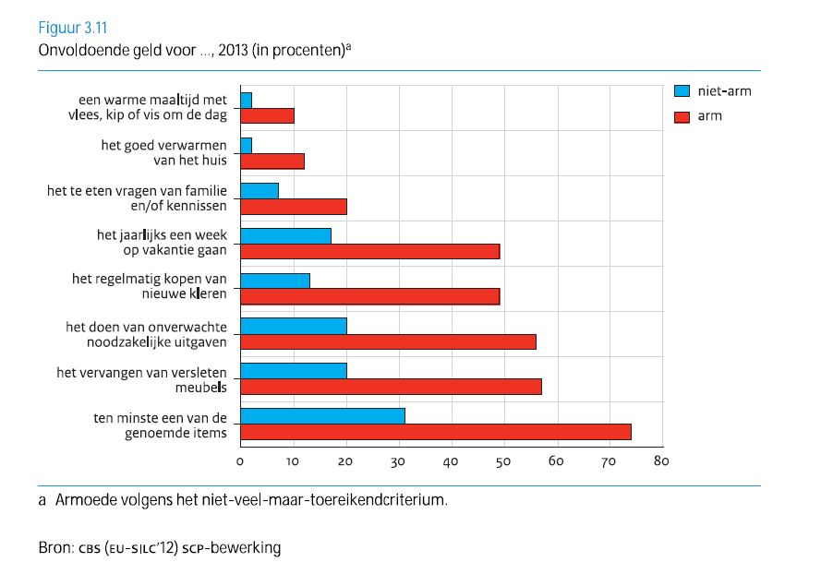

Slide 21
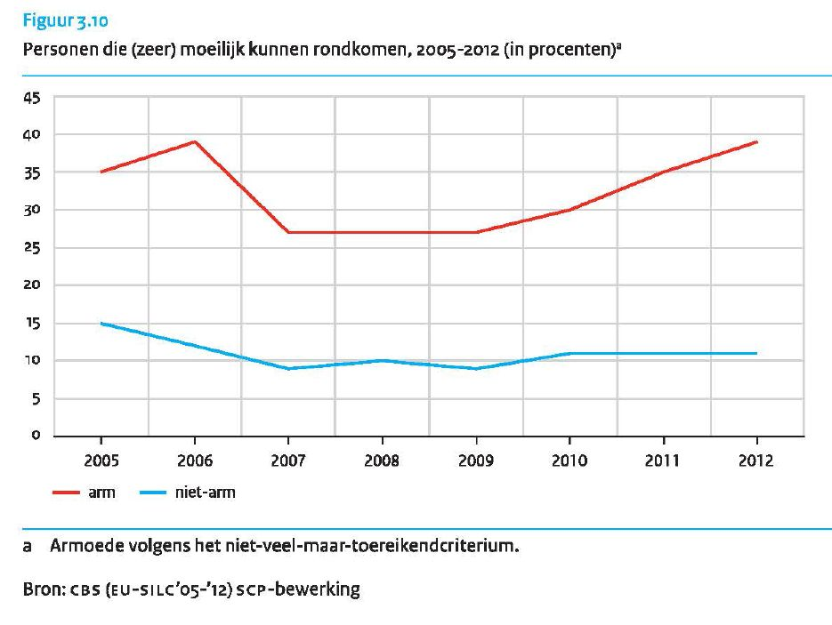
Notes:
rond te komen. Bijna 40% van de armen heeft moeite financieel

Slide 22
WATBEREIKEN WE MET EEN OVB?

Slide 23
Waarom een Volwaardig Basisinkomen?
Moreel-ethisch
Humanitair
Individueel
Maatschappelijk
Mondiaal

Slide 24
Waarom een Volwaardig Basisinkomen?
Moreel-ethisch
Algemeen
politiek
Pragmatisch
Realistisch

Slide 25
ARBEID |  | WERK
activiteit
ambacht |  | ambacht
arbeiders |  | arbeid
 |  | baan
bedrijvigheid
 |  | beroep
bezigheid |  | bezigheid
 |  | boek
inspanning |  | inspanning
job
karwei |  | karwei
 |  | loonarbeid
 |  | loonwerk
taak |  | taak
vak |  | vak
 |  | werkkring
 |  | werkplek
werkzaamheid |  | werkzaamheid
werk

Slide 26
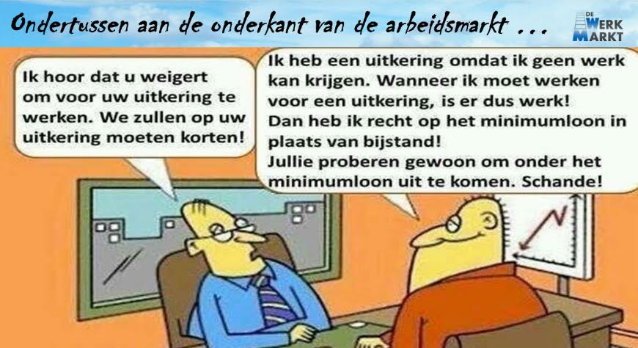

Slide 27
Waarom een Volwaardig Basisinkomen?

Slide 28
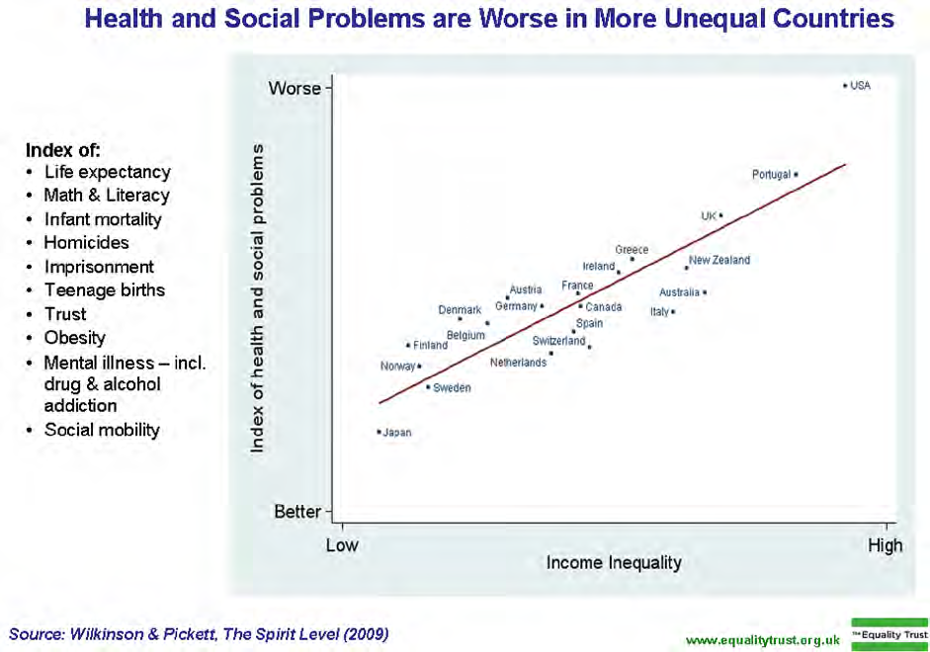
Notes:
DE INKOMENSVERDELING IN Nederland zag er in 2012 uit als volgt.
volgende dia (parade van Pen)

Slide 29
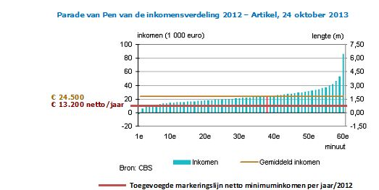
Notes:
In 2012 was het gemiddelde inkomen gelijk aan 24,5 duizend euro.

Slide 30
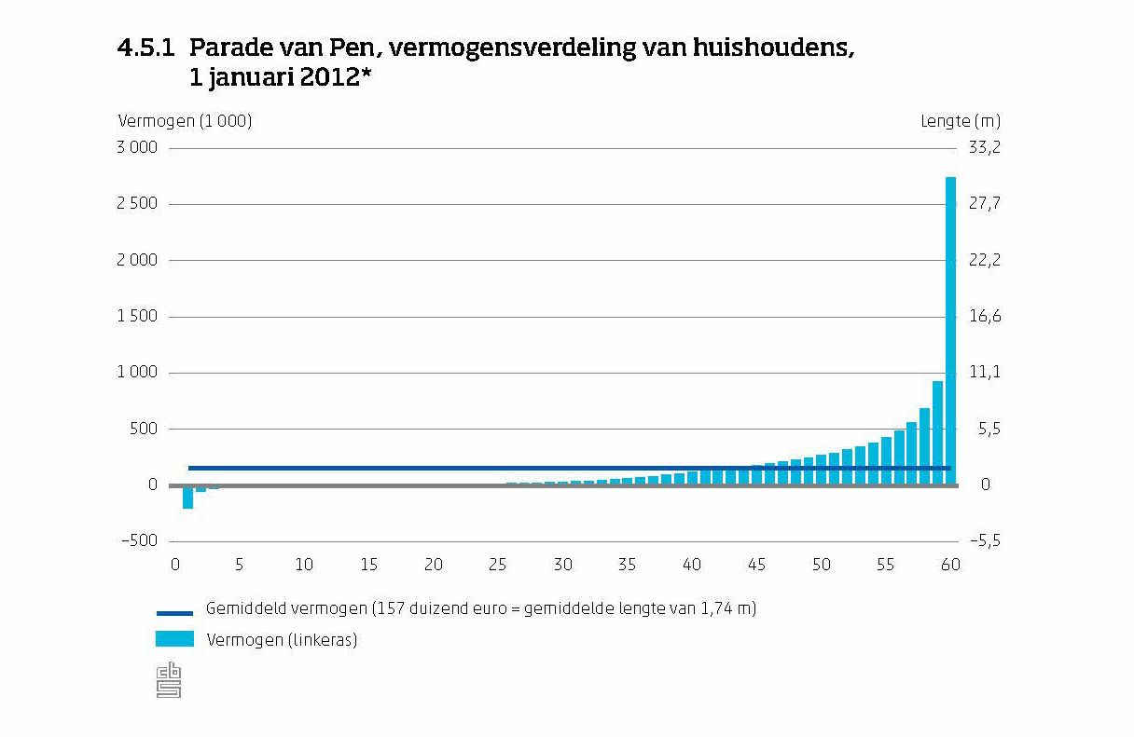

Slide 31
WAT TE DOEN?
Mincome (1977)
Namibië (2008)
Iran (2009)
London (2012)
India (2010)
Brazilië (2010)
LATIN AMERICAN PARLIAMENT (2012)
Uganda (2012)

Slide 32
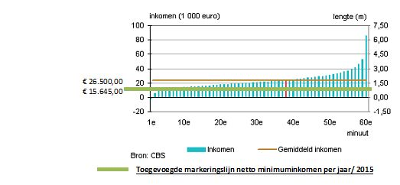
Volwaardig Basisinkomen: een sociale vangnet voor het leven!
Iedereen een Volwaardig Basisinkomen van € 15.645,00 in 2015 !

Slide 33
NIET OM “BROOD” ALLEEN
MENSELIJKE WAARDIGHEID
VOORTSCHREIDEN VAN DE BESCHAVENING

Slide 34

BASISINKOMEN – EEN CULTUURIMPULS

Slide 35
BASISINKOMEN ONTVOOGDING
BASISBAAN BETUTTELING
FINANCIERING
PROHEF
WERKGELEGENHEID

Slide 36
WATBEREIKEN WE MET EEN OVB?

Slide 37
HOE HOOG MOET HET VBi MINIMAAL ZIJN
OM VOLWAARDIG GENOEMD TE KUNNEN WORDEN ?
NIBUD
CPB/CBS
BIJSTAND

Slide 38
HET DOOR RIJKSINSTANTIES AANGEGEVEN
ACCEPTABELE SOCIALE MINIMUM INKOMEN
Minimumloon € 1580,00 bruto/mnd
Sociaal minimum = bijstandsuitkeringsniveau
€ 960,83
Niet veel maar toereikend criterium (CBS/SCP):
€ 1061/mnd
€ 1039,00/mnd (NIBUD)
Nationaal instituut voor Budgetvoorlichting

Slide 39
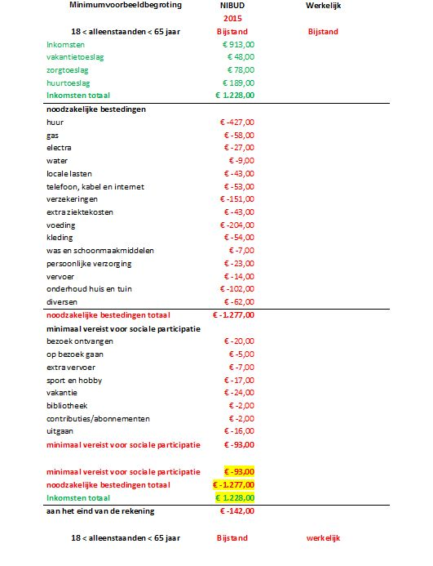

Slide 40
